Slide 3
পাঠ পরিচিতি

Slide 4
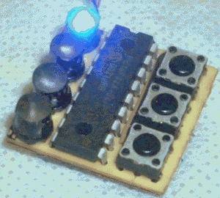

Slide 5
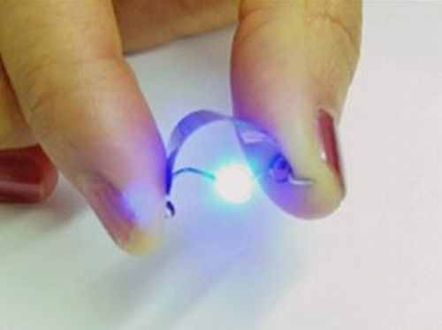
আলো
আলোর শক্তি

Slide 6
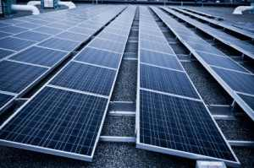
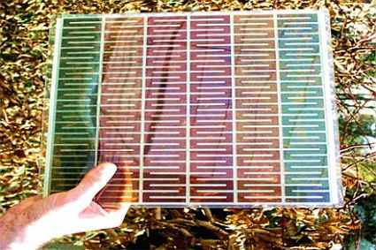
প্রাকৃতিক শক্তি
উন্নত প্রাকৃতিক শক্তি

Slide 7
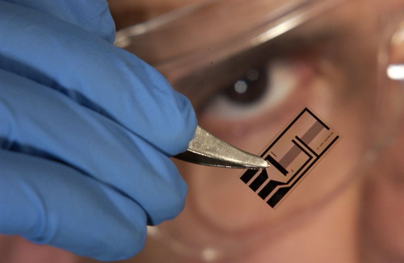
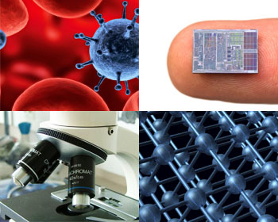

Slide 8
ন্যানো টেকনোলজি এর ধারণা ব্যাখ্যা করতে পারবে।
ন্যানো টেকনোলজি এর বৈশিষ্ট্য উল্লেখ করতে পারবে।
ন্যানো টেকনোলজি এর ব্যবহার বর্ণনা করতে পারবে।

Slide 9
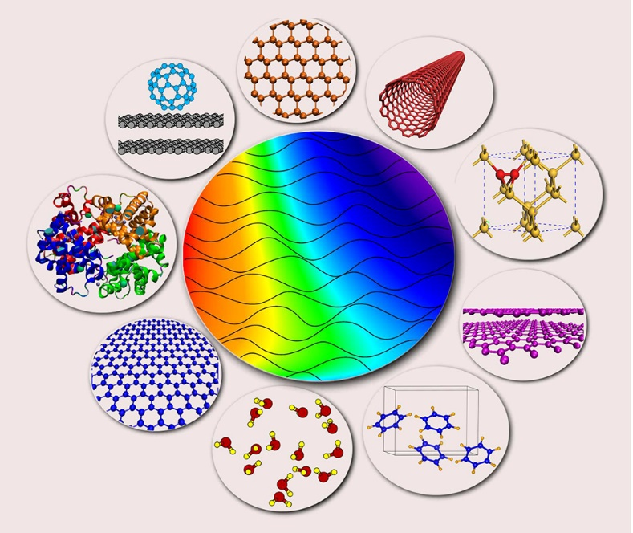
ন্যানো টেকনোলজি হচ্ছে-
মলিকুলার পর্যায়ে ফাংশনাল সিস্টেম নিয়ে কাজ করার কৌশল।

Slide 10
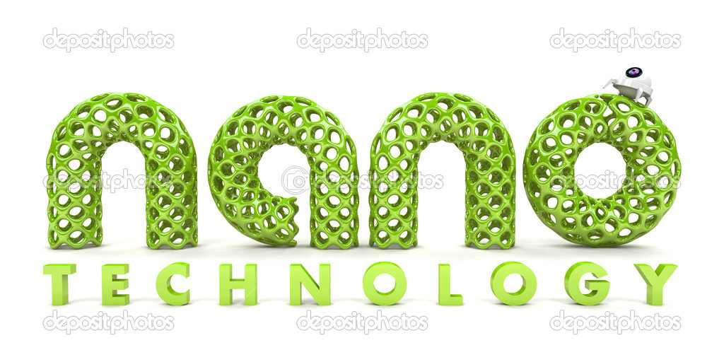
ন্যানো শব্দটি উৎপত্তি হয়েছে-
গ্রিক শব্দ Nanos থেকে
যার অর্থ হল-
বামন বা জাদুকরি ক্ষমতাসম্পন্ন ক্ষুদ্রাকৃতির মানব বা অন্য কোনো প্রাণী।

Slide 11
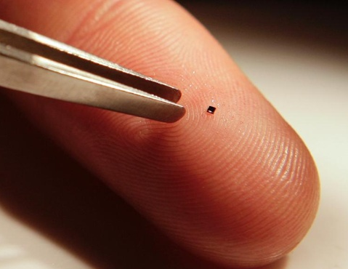
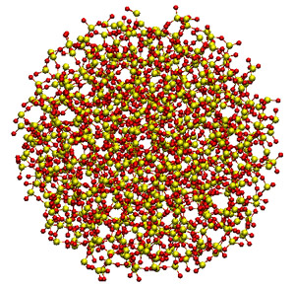
সংক্ষেপে, ন্যানোটেকনোলজি বলতে সেই প্রযুক্তি বা টেকনোলজিকে বুঝায়
যা ব্যবহার করে তৈরি করা হয়-
কোন পারমানবিক বা আনবিক স্কেলে অতি ক্ষুত্র জিনিস
অথবা
অণু বা পরমাণুকে ন্যানোপার্টিকেল রূপে ।

Slide 12
ন্যানো মূলত পরিমাপের একটি একক।
কোন কিছুর একশ কোটি ভাগের একভাগকে বলা হয়-
১ (এক) ন্যানো
যেমন-১ সেকেন্ড এর একশ কোটি ভাগের এক ভাগকে বলে-
১ (এক) ন্যানো সেকেন্ড ।
এক ন্যানোমিটার হচ্ছে-
এক মিটারের একশ কোটি ভাগের ১ (এক) ভাগ।
অর্থাৎ-১ ন্যানোমিটার (1nm)=10⁻⁹ মিটার (m)

Slide 13
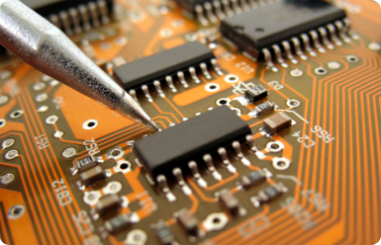
মূলতঃ ট্রানজিষ্টর আবিষ্কারের মধ্যদিয়ে পথযাত্রা শুরু হল-
সেমিকন্ডাক্টর-এর
যেটির পরিমাপ শুরু হল মাইক্রো টেকনোলজিতে।
আর মাইক্রো টেকনোলজির পরবর্তী ধাপই হলো
ন্যানো টেকনোলজি

Slide 14
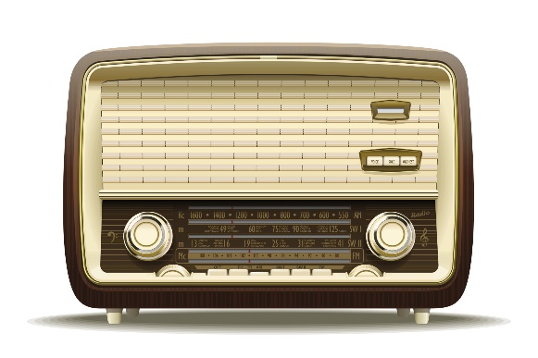
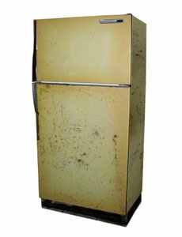
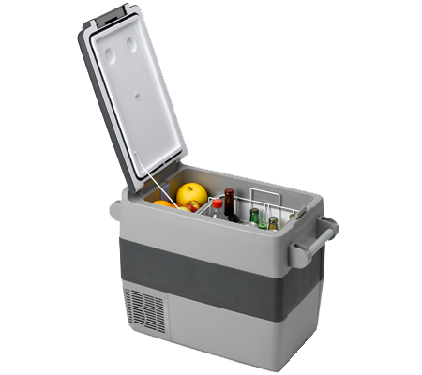
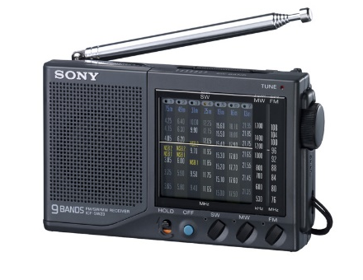
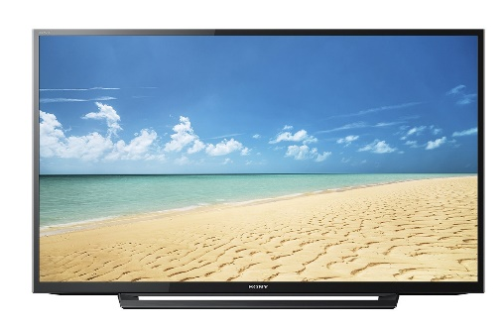
এই প্রযুক্তি অগ্রগতির সাথে সাথে ছোট করার প্রচেষ্টা সফল হতে শুরু করে-
রেডিও
টেলিভিশন,
ফ্রিজ
ইত্যাদি

Slide 15
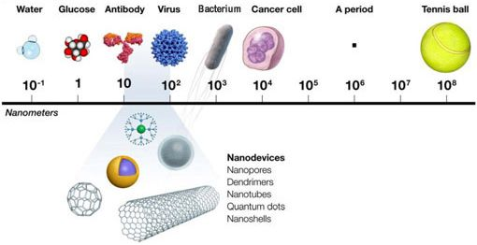
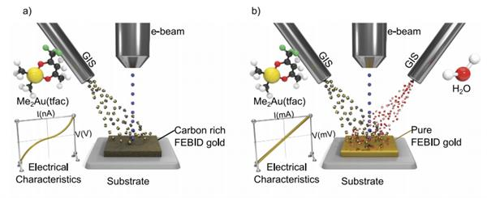
এই প্রযুক্তির মূল কথা হচ্ছে সবকিছুই তৈরি হবে–
ন্যানো স্কেলে
এই প্রযুক্তির মাধ্যমে ইচ্ছামত সাজিয়ে কাঙ্ক্ষিত রূপ দেয়া যায়-
কোন পদার্থের অণু-পরমাণুকে

Slide 16
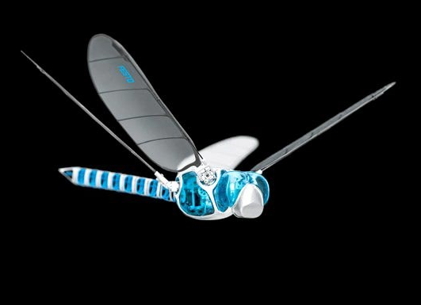
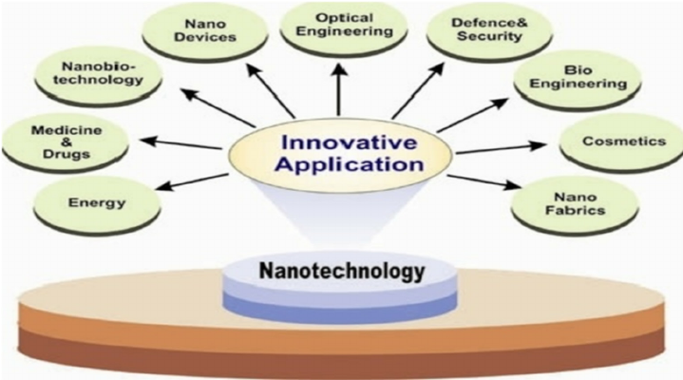
সে ক্ষেত্রে তৈরি পদার্থটির মধ্যে ঢুকিয়ে দেয়া যায়-
কৃত্রিম গুণ
এই প্রযুক্তির সবচেয়ে বড় সুবিধা হচ্ছে, এটি ব্যবহার করা যায়-
বিজ্ঞানের সব শাখাতেই ।

Slide 17
সরাসরি শরীরের রোগাক্রান্ত কোষে-
দ্রুত ঔষধ পৌঁছানো,
জীবকোষ অক্ষত ও কার্যকর রেখে-
রোগাক্রান্ত অংশের চিকিৎসা,

Slide 18
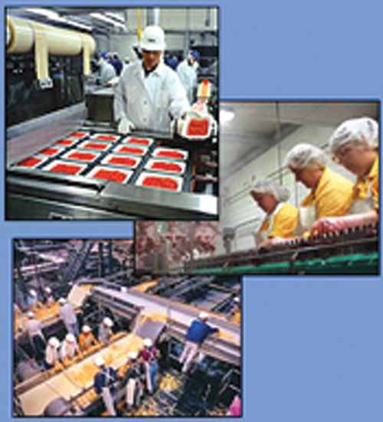
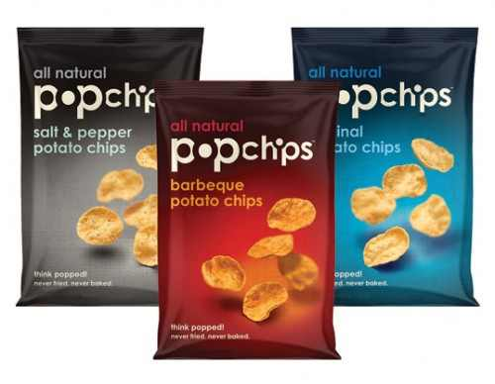
খাদ্য বিজ্ঞানের ক্ষেত্রে এই ন্যানো টেকনোলজির প্রভাব রয়েছে-
উৎপাদন থেকে শুরু করে প্যাকিং করা পর্যন্ত।
খাদ্য উৎপাদ ও বাজারজাত করনে শুধু খাদ্যের স্বাদের ক্ষেত্র নয় বরং বিবেচনায় আনে-
খাদ্য নিরাপত্তার বিষয়টি।
ন্যানো মেটারিয়েল উন্নয়নের মাধ্যমে কিছু কোম্পানি-

Slide 19
অনেক ব্যবসাপ্রতিষ্ঠান উৎপাদন করেছে-
ন্যানোটেক সৌরকোষ,
যা উৎপাদিত হয় প্রথাগত সৌরকোষ হতে-
অনেক কম খরচে

Slide 20
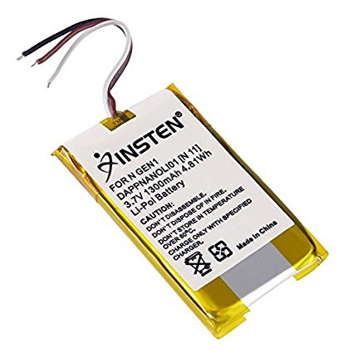
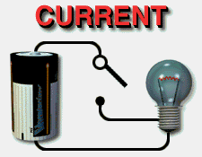
অনেক ব্যবসা প্রতিষ্ঠানে বর্তমানে ব্যবহৃত হচ্ছে ন্যানো উপাদান সমৃদ্ধ-
ব্যাটারি,
যা এক দশক পর্যন্ত
নতুনের মতোই ব্যবহার করা যায়
এ ধরনের ব্যাটারি প্রচলিত ব্যাটারি থেকে অনেক দ্রুত রিচার্জ করা যায়।

Slide 21
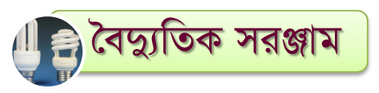
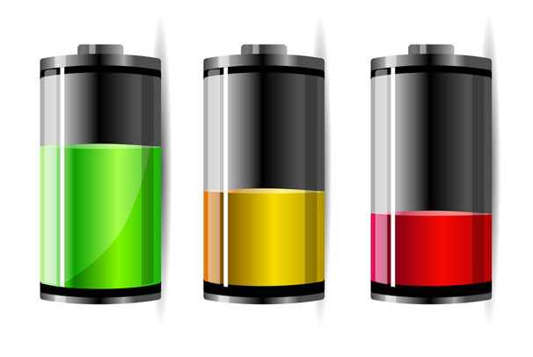
বিভিন্ন বৈদ্যুতিক যন্ত্রপাতি উৎপাদনে এই প্রকৌশল ব্যাপকভাবে ব্যবহার করা হয়-
কার্যকারিতা বৃদ্ধি করার জন্য
আকার ও ওজন কমানোর জন্য
এবং
বিদ্যুৎ খরচ কমানোর জন্য

Slide 22
ন্যানোটেকনোলজি কী?

Slide 23
১.ধাতব পদার্থকে আণবিক পর্যায়ে পরিবর্তন ও নিয়ন্ত্রন করার বিদ্যা কোনটি?
ক. জেনেটিক ইঞ্জিনিয়ারিং
খ. বায়োমেটিক্স
গ. ন্যানোটেকনোলজি
ঘ. রোবটিক্স
২. ১ ন্যনোমিটার সমান কত ?
ক. ১০^{-৯} মিলিমিটার
খ. ১০^{-৯} মিটার
গ. ১০^{-৯} মাইক্রোমিটার
ঘ. ১০^{-৯} পিকোমিটার
Notes:
এখানে ট্রিগার এর ব্যবহার করা হয়েছে। সঠিক উত্তর জানতে অপশনগুলিতে ক্লিক করুন।

Slide 24
ন্যানোটেকনোলজির বৈশিষ্ট্যগুলি উল্লেখ কর।
ন্যানোটেকনোলজি ব্যবহারের ক্ষেত্রগুলি উল্লেখ কর।

Slide 25
ন্যানোটেকনোলজি কী?
ন্যানোটেকনোলজি র বৈশিষ্ট্যগুলি কী?
ন্যানোটেকনোলজি ব্যবহারের ক্ষেত্রগুলি কী?

Slide 26
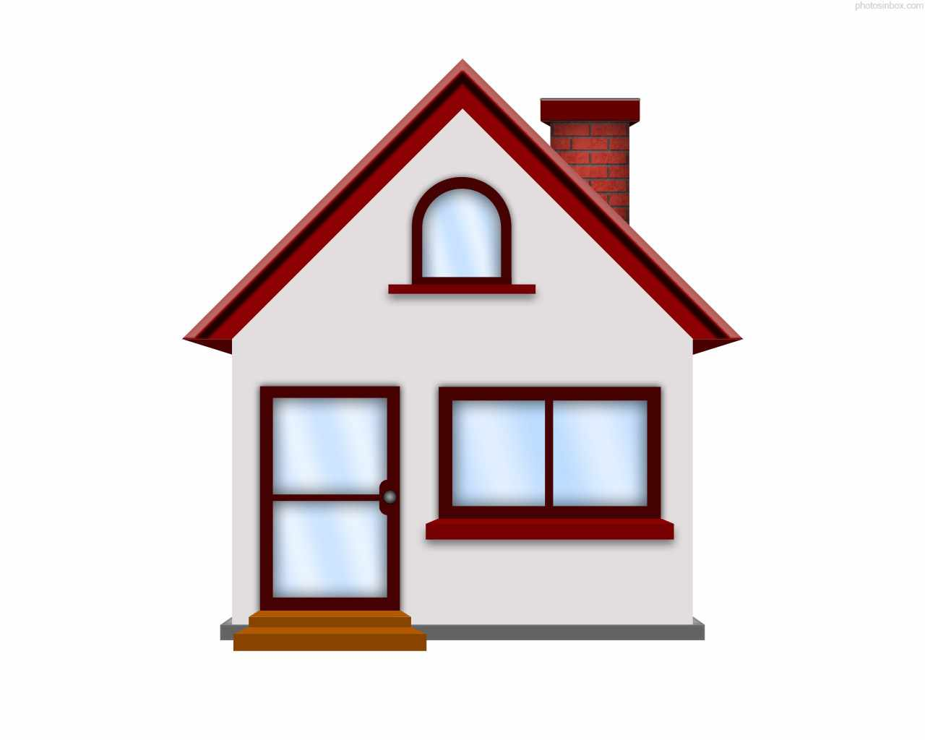
ন্যানোটেকনোলজি প্রযুক্তির ক্ষেত্রে কি কি অবদান রেখেছে।

